Slide 1
• présenter le contexte pédagogique imposé
Titre de la séquence | Modéliser une chaîne électromécanique
Niveau visé | Terminale générale, enseignement de spécialité Sciences de l'Ingénieur.
Problématique | Comment élaborer et exploiter un modèle afin de prévoir le comportement d'une chaîne électromécanique ?
Axe | Territoires intelligents et mobilités durables
Prérequis | chaîne d'énergie ; chaîne d'information ; moteur à courant continu ; acquisition de données ; représentation fonctionnelle.
Compétences visées | : ( Bloc Modéliser / Résoudre) : -Associer un modèle à un système asservi. -Quantifier les performances d'un système à l'aide d'un modèle.
Savoir associés | -méthodes de résolution analytique ; -méthodes de résolution numérique ; -exploitation des résultats de simulation ; -comparaison modèle / réel.
Effectif | Classe de 40 à 42 élèves, groupe à effectif réduit de 20-21 élèves
Volume horaire | 4 heures hebdomadaires (1h de cours + 1h de TD + 2h de TP)
Organisation matérielle | La classe est divisée en groupes de 3 élèves. Chaque groupe travaille sur un système différent présentant une chaîne électromécanique asservie : Robot à câbles, Télescope Astrolab, Robot cueilleur MaxPid, Pilote hydraulique, Projecteur motorisé, Robot holonome, Gyropode
Notes:
-La séquence s'adresse à des élèves de Terminale générale suivant l'enseignement de spécialité Sciences de l'Ingénieur.
-La séquence s'inscrit dans le thème de la modélisation des systèmes et vise à développer chez les élèves la capacité à modéliser une chaîne électromécanique.
-Cette séquence intervient après une phase d'analyse fonctionnelle des systèmes et avant une séquence consacrée à la validation des performances.
-Tous les groupes poursuivent le même objectif pédagogique :
Identifier les grandeurs d'entrée et de sortie d'un système asservi et associer un modèle au comportement observé.
Cette activité s'inscrit dans une séquence visant à répondre à la problématique technique proposée.
Les activités réalisées durant la phase expérimentale m'ont permis d'identifier les paramètres significatifs du système. La séance proposée aux élèves réinvestit ces résultats dans une nouvelle situation d'apprentissage afin de répondre à la problématique technique retenue.

Slide 2
• présenter le contexte pédagogique imposé
Situation dans la progression | Rentrée-Toussaint | Toussaint-Noël | Noël-Hiver | Hiver-Printemps | Printemps - Été
Séq. 7 | Analyse fonctionnelle d'un système
Séq. 8 | Chaînes d'énergie et d'information (Caractérisation expérimentale)
Séq. 9 |  | Modéliser une chaîne électromécanique
Séq. 10 |  | Validation expérimentale d'un modèle
Séq. 11 |  |  | Optimisation des performances
Séq. 12 |  |  | Mettre en œuvre des objets intelligents
Séq. 13 |  |  |  | traduire ou prévoir le comportement d’un produit
Projet 48
Séquence 9 : L’ENERGIE AU SERVICE DES TERRITOIRES (Analyse fonctionnelle)
Comment optimiser la gestion des ressources énergétiques ?
Séquence 10 : L’HOMME AUGMENTE
Comment améliorer et agrémenter le quotidien de l’homme?
Séquence 11 : MOBILITES DES PERSONNES ET DES BIENS (Validation des performances)
Comment déterminer les actions mécaniques inconnues à partir d’un mouvement souhaité ?
Notes:
-La séquence s'adresse à des élèves de Terminale générale suivant l'enseignement de spécialité Sciences de l'Ingénieur.
-La séquence s'inscrit dans le thème de la modélisation des systèmes et vise à développer chez les élèves la capacité à modéliser une chaîne électromécanique.
-Cette séquence intervient après une phase d'analyse fonctionnelle des systèmes et avant une séquence consacrée à la validation des performances.
Cette activité s'inscrit dans une séquence visant à répondre à la problématique technique proposée.
Les activités réalisées durant la phase expérimentale m'ont permis d'identifier les paramètres significatifs du système. La séance proposée aux élèves réinvestit ces résultats dans une nouvelle situation d'apprentissage afin de répondre à la problématique technique retenue.

Slide 3
Diapo 2 – Architecture de la séquence
Séance | Objectif pédagogique | Capacités associées
S1 Cours (1 h) | Évaluation diagnostique (10 mn) et introduction de la notion de système asservi (consigne, sortie, erreur, perturbation). | Associer un modèle à un système asservi
S2 TD (1 h) | Identifier les constituants d'une chaîne électromécanique et compléter un schéma-bloc fonctionnel. | Associer un modèle à un système asservi
S3 TP (2 h) | Analyser le robot à câbles et identifier expérimentalement les grandeurs d'entrée et de sortie du système. | Associer un modèle à un système asservi
S4 Cours (1 h) | Présenter le modèle de comportement et les critères de performance d'un système asservi. | Associer un modèle à un système asservi
S5 TD (1 h) | Exploiter le modèle pour prévoir le comportement du robot à câbles. | Associer un modèle à un système asservi
S6 TP (2 h) | Confronter les résultats du modèle aux mesures expérimentales et analyser les écarts. | Quantifier les performances d'un système à l'aide d'un modèle
S7 Cours (1 h) | Synthèse et institutionnalisation : précision, rapidité, stabilité, influence du correcteur. | Consolidation des capacités visées
S8 TD (1 h) | Évaluation sommative sur une nouvelle situation d'asservissement. | Évaluation des deux capacités
S9 TP (2 h) | Remédiation ou approfondissement selon les résultats de l'évaluation. | Renforcement ciblé des capacités
Notes:
La séance expérimentale proposée correspond à la séance 4

Slide 4
Groupe | Activité
Consolidation | Reprendre l'identification de la consigne, de la sortie et de l'erreur sur un système simple.
Remédiation | Réaliser une nouvelle comparaison modèle/réel avec accompagnement.
Approfondissement | Étudier l'influence d'un correcteur P puis PI sur la précision et la stabilité.
Notes:
La séquence est organisée sur trois semaines. Les séances de cours permettent l'acquisition et l'institutionnalisation des connaissances. Les TD sont consacrés à l'appropriation des modèles et à l'évaluation des acquis. Les TP permettent la confrontation du modèle au système réel. La dernière séance est dédiée à la différenciation pédagogique à partir des résultats de l'évaluation sommative, avec des activités de consolidation, de remédiation ou d'approfondissement.

Slide 5
Comment le réglage du correcteur influence-t-il les performances du robot à câbles ?
Situation problème
Le robot doit atteindre une position imposée.
Le constructeur souhaite :
erreur statique faible ;
temps de réponse court ;
système stable.
Activité 3 : Analyse
Questions :
Quand Kp augmente :
que devient l'erreur ?
que devient le temps de réponse ?
Les élèves constatent généralement :
meilleure précision ;
réponse plus rapide ;
risque d'oscillations.
Activité 1 : Observation
On applique une consigne :
Exemple :
Position demandée = 500 mm
Les élèves observent :
position réelle ;
évolution temporelle.
Les élèves mesurent :
Activité 2 : Correcteur P
Valeurs :
Kp = 0.5 Kp = 1 Kp = 2 Kp = 5
Les élèves mesurent :
Kp | Temps de réponse | Dépassement | Erreur finale
0.5
1
2
5

Slide 6
Comment le réglage du correcteur influence-t-il les performances du robot à câbles ?
Activité 4 : PI
On active l'intégrateur.
Comparaison :
Correcteur | Erreur statique
P
PI
Question :
Quel est l'intérêt du terme intégral ?
Réponse attendue :
Suppression ou réduction de l'erreur statique.
Activité 5 : Conclusion
Choisir le réglage répondant au cahier des charges :
Par exemple :
Erreur < 5 mm
Temps de réponse < 2 s
Pas d'oscillation

Slide 7
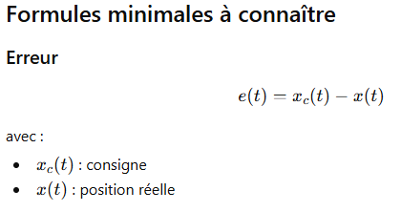
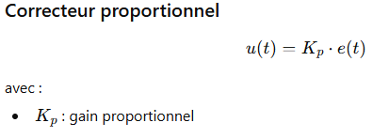

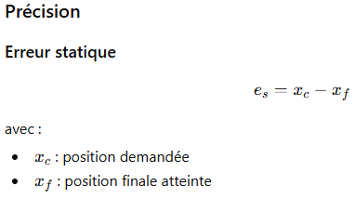
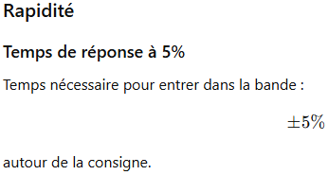
Terme | Effet essentiel
P | Rend le système plus rapide
I | Supprime l'erreur statique
D | Améliore la stabilité et réduit le dépassement
PI | Correcteur le plus utilisé en industrie
PID | Meilleur compromis global lorsque le réglage est maîtrisé

Slide 8
Le jury attend lors de cette phase de présentation de la séquence pédagogique que le candidat soit
capable de :
• présenter le contexte pédagogique imposé ;
• situer la séquence de formation en l'inscrivant dans la formation au niveau requis ;
• expliciter les connaissances et les compétences visées par la séquence ;
• décrire le déroulement de la séquence ;
• situer la séance expérimentale dans la séquence pédagogique ;
• expliciter les connaissances et compétences visées dans la séance ;
• présenter la pertinence du système pour les activités pratiques de la séance ;
• définir l'enchaînement des activités réalisées par les élèves dans la séance ainsi que les résultats attendus ;
• justifier les choix pédagogiques retenus ;
• présenter les moyens de l'évaluation des connaissances et compétences acquises par les élèves ou étudiants.
Notes:
• présenter le contexte pédagogique imposé ;

